Slide 1
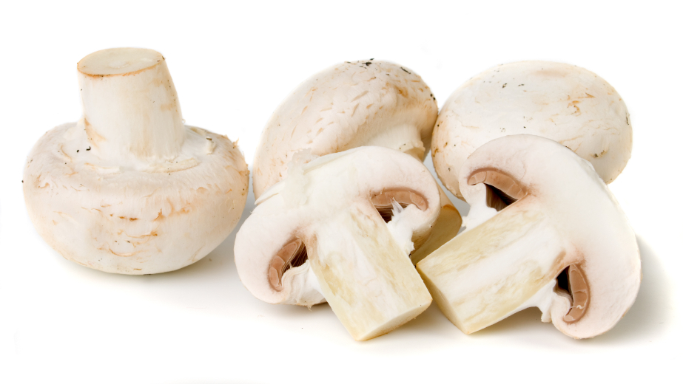
Esmée, Sophie, Hilde & Fleur
Champignons

Slide 2
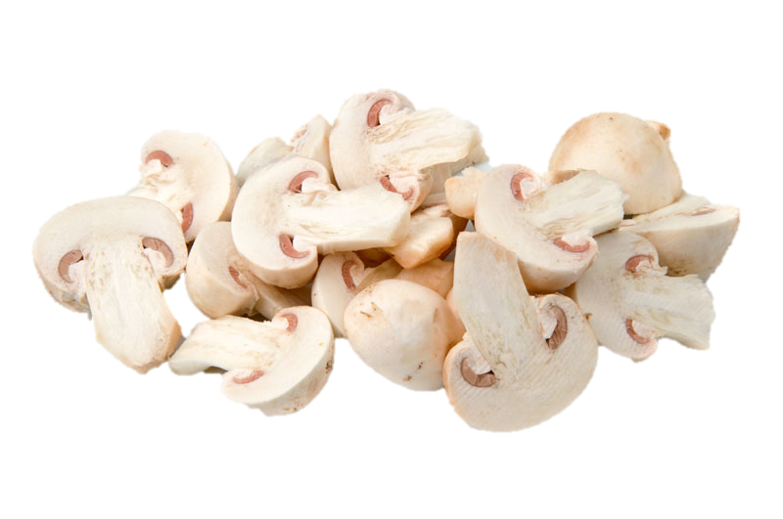
Wat zijn champignons?
Ze worden door de meeste mensen als groente gezien maar ze vallen onder het schimmelrijk.
eumycota ← Rijk der fungi → myxomycota
Mymxomycota is de schimmel die ons eten laat bederven en die schimmelkaas de smaak geven.
De Eumycota zijn de paddenstoelen die met de meeldraden onder het grondoppervlak leven.
In west- en midden- Europa komen ongeveer 3500 soorten voor.

Slide 3
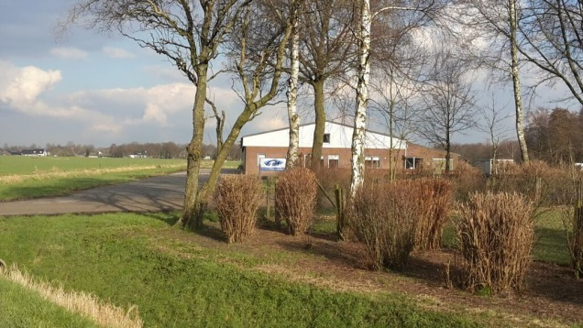
Hoe worden champignons gemaakt?
Wij zijn op bedrijfsbezoek geweest bij Voet champignons in Volkel. Familie Voet is het bedrijf begonnen in 1988, op zijn 1e locatie. Dat is het gebouw met de witte bovenkant op het plaatje hiernaast. Omdat deze locatie te klein en te oud werd zijn ze in 1944 op de nieuwe locatie begonnen. In 2013 hebben ze een derde locatie in Mariaheide geopend.

Slide 4
Per week worden er 85 ton verse, smaakvolle champignons geleverd. Hierbij wordt rekening gehouden met het milieu en de medewerkers. Er werken ongeveer 100 medewerkers per keer. De meeste hiervan zijn Pools.

Slide 5
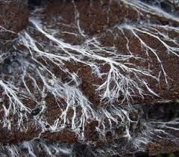
Het proces wordt begonnen door een in een hal schappen te vullen met compost, bedekt met dek aarde. Dekaarde is een belangrijke laag grond die onmisbaar is voor de groei van champignons. Dekaarde is vochtig en bevat naast stro, kippen- en paardenmest veel bacteriën. De bacteriën die in de dekaarde leven stimuleren het mycelium tot het vormen van de champignons.

Slide 6
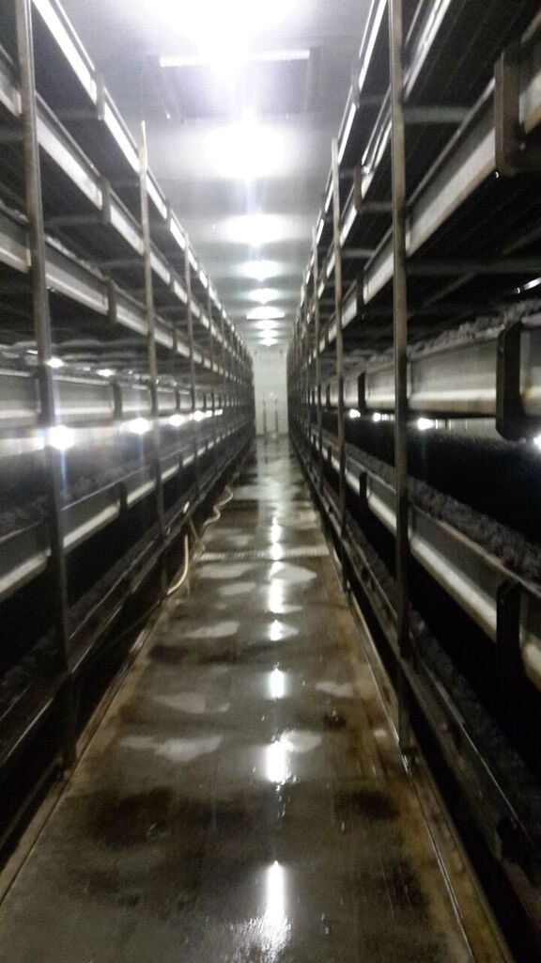
In de hallen (teeltruimte) van de champignons wordt met temperatuur en luchtvochtigheid de perfecte samenstelling van de natuur nagebootst (75% vocht nodig).
Zomer: In de compost groeien in de eerste week schimmeldraden.
Herfst: De temperatuur gaat omlaag en
de eerste knopjes ontstaan.

Slide 7
Vanaf dit moment gaat het snel, de knopjes groeien met 5% per uur.
De teeltruimtes worden drie keer per dag gecontroleerd op temperatuur en luchtvochtigheid. Dit doen de teeltbegleiders. Door deze precisie worden de mooie en smaakvolle champignons gekweekt.
Voet champignons produceert voor vershandel. Champignons uit vershandel zijn die uit het blauwe bakje. Naast vershandel heb je ook industriehandel, de champignons die daar vandaan komen, of de minder mooie champignons uit de vershandel gaan in soep of pizza’s bijvoorbeeld.

Slide 8
Bij Voet champignons wordt heel veel rekening gehouden met het milieu.
Zo hebben ze bijvoorbeeld een warmte wisselaar. Deze warmte wisselaar zorgt er voor dat
de warmte die vrijkomt door het koelen wordt gebruikt voor het verwarmen van de teeltruimte, zo wordt er veel energie bespaard.

Slide 9
In de eerste worden alleen de grootste champignons gekweekt. Hierdoor wordt er ruimte gemaakt waardoor andere champignons beter kunnen groeien.
In de tweede oogstweek
worden met name de kleine
champignons geoogst.

Slide 10
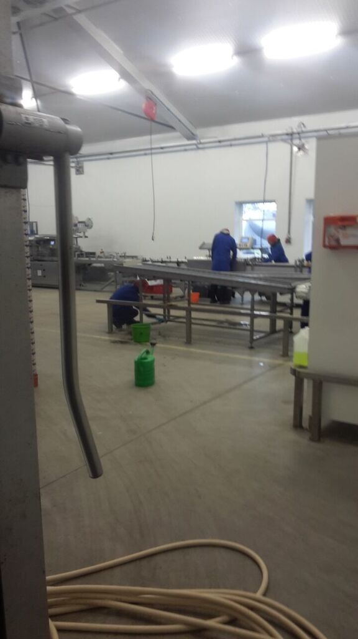
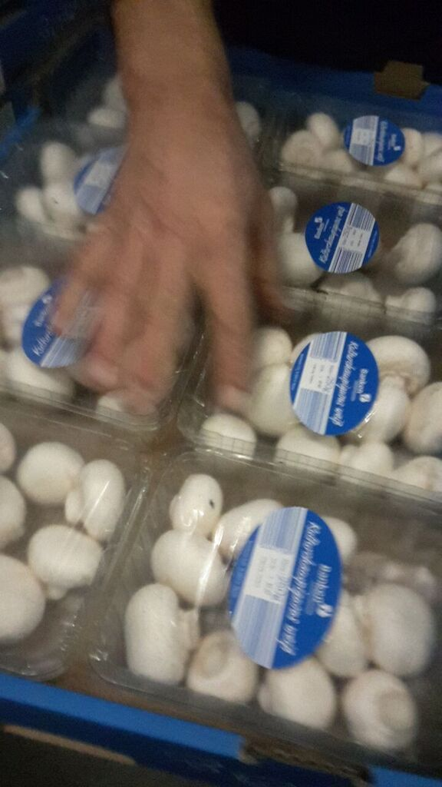
Voet champignons heeft net een nieuwe verpakking hal gebouwd. Waarin de champignons zelf kunnen worden verpakt.

Slide 11
Doordat er 26 teeltruimtes zijn worden er elke dag grote, en kleine champignons geleverd.
De geoogste champignons worden meteen in bakjes gelegd en vervoert naar de koeling.
De champignons worden meerdere malen per dag getransporteerd.

Slide 12
Alle (Poolse) werknemers zijn in een speciale ruimte van het bedrijf gehuisvest. Ze hebben hier een keuken, badkamers, een eigen slaapkamer en een gezamenlijke zithoek.

Slide 13
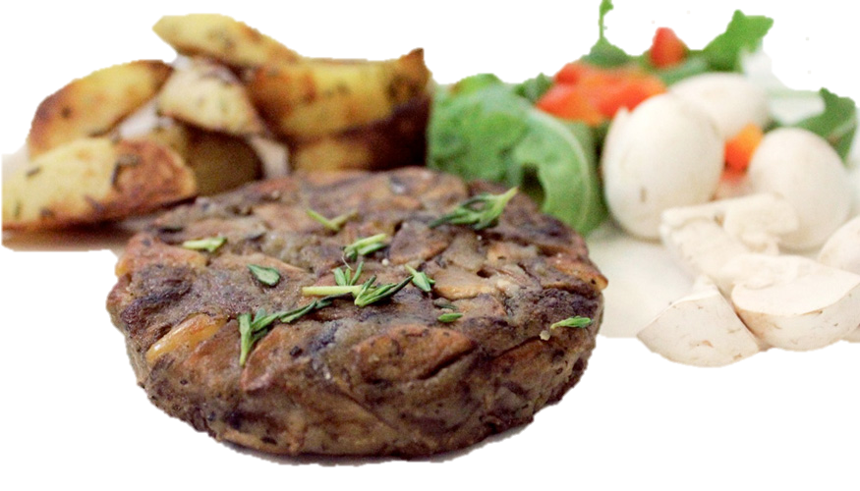
Een vervanger?
Geschikte vleesvervangers bevatten naast ijzer en eiwit vitamine B12 en/of B1.
Goede vleesvervangers zijn bijvoorbeeld eieren, noten, peulvruchten tofu en tempé. Zeker als je vaak of volledig vegetarisch eet, is het goed om ervoor te zorgen dat je geen voedingsstoffen te kort komt.
Champignons bevatten vergeleken met vlees 10 keer minder eiwit. Het ijzergehalte van champignons is laag, daarom zijn het geen volwaardige vleesvervangers. De structuur en hartige smaak lijkt op vlees. Dit is de reden dat het veel wordt gebruikt als vleesvervangers.

Slide 14
Vlees Champignons

